Slide 1
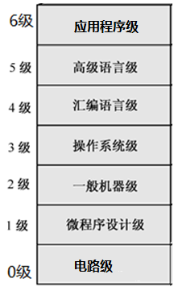

课程目标
提供一个物理计算机的逻辑实现：
分析组成结构
定义功能属性
设计实现逻辑
支持某指令集的机器
机器语言程序员
门电路

Slide 2

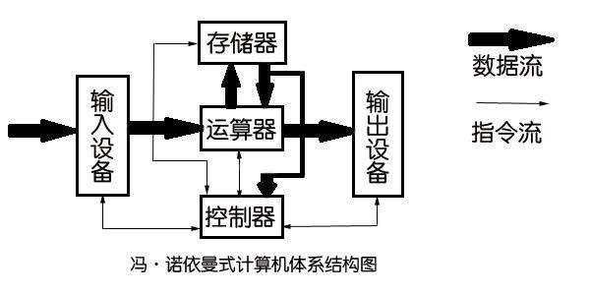
课程总结（关联）
“好用”的设计原则：
软硬件权衡取舍
加快经常性事件（Amdahl定律）
“两面讨好”
“价廉物美”
---系统思路
---专用互连网络
---并行思路
1. 数据存取
2. 数据传输
3. 数据处理
超越传统冯氏架构：领域定制架构、存储内计算......
Notes:
数据传输：这里侧重于 数据在功能部件之间的传递
指令系统是软件设计的依据 是硬件设计的目标
第四~六章，是 （指令 数据）的时间或空间并行

Slide 3
考试
1、选择题（15分，15题）
2、判断题（15分，15题）
3、简答题（25分，5题）
4、编程题（10分，1题）
5、综合题（35分，5题）
并行技术
Memory
CU（模型机）
ALU
I/O
Notes:
流水线分析： 章节测验---简答题4
数据表示：原码、补码、移码、反码的特点，求整数的各种码，浮点数规格化，字符的编码，奇偶校验码

Slide 4
注意： 填空题的答案要“不多不少”

Slide 5
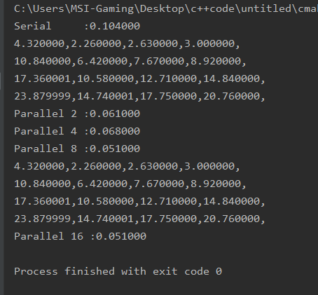
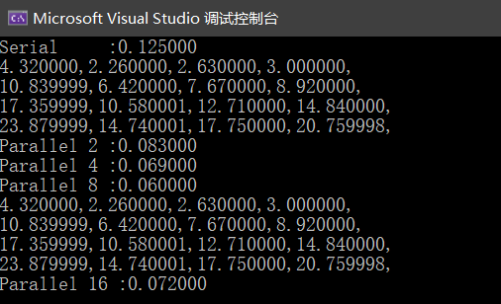
OpenMP实验
1. 单线程重复做100万次comput()，完成时间为T，现在用n个线程做，希望完成时间为T/n
2. 原来的代码
3. 实验结果
for(n=0;n<1000000;n++) comput(A,B,C);
void comput(float* A,float* B,float* C){
int x,y;
for(y=0;y<4;y++)
for(x=0;x<4;x++)
C[4*y+x] = A[4*y+0]*B[4*0+x] + A[4*y+1]*B[4*1+x] +
A[4*y+2]*B[4*2+x] + A[4*y+3]*B[4*3+x];
}
做N次相同的工作，现在并行化......
8个逻辑CPU
这样的结果合乎预期吗？

Slide 6
4. 我的演示
PC机（小主机）：Intel i5-8500@2.1Ghz,6cores,内存16GB,Win10家庭版,L1 cache 384 KB,L2 cache 1.5MB,L3 9.0MB
Visual Studio 2008，Debug版本
CentOS7+gcc
Vs2008
---------------------------------clock()------------------------------------omp_get_wtime() ---
Serial -CPU time = 0.990000 Real time=0.991606
Parallel 2 static-CPU time = 1.267000 Real time=1.266514
Parallel 2 guided-CPU time = 1.246000 Real time=1.246372
Parallel 4 static-CPU time = 1.365000 Real time=1.365946
Parallel 4 guided-CPU time = 1.369000 Real time=1.368505
Parallel 6 static-CPU time = 1.419000 Real time=1.418908
Parallel 6 guided-CPU time = 1.472000 Real time=1.471697
Parallel 8 static-CPU time = 1.431000 Real time=1.430786
Parallel 8 guided-CPU time = 1.413000 Real time=1.413572
Parallel 10 static-CPU time = 1.408000 Real time=1.408017
Parallel 10 guided-CPU time = 1.413000 Real time=1.412439
Parallel 12 static-CPU time = 1.408000 Real time=1.407593
Parallel 12 guided-CPU time = 1.395000 Real time=1.395707
Parallel 14 static-CPU time = 1.390000 Real time=1.389883
Parallel 14 guided-CPU time = 1.389000 Real time=1.388562
Parallel 16 static-CPU time = 1.390000 Real time=1.390925
Parallel 16 guided-CPU time = 1.365000 Real time=1.364146
CentOS7+gcc
---------------------------------clock()------------------------------------omp_get_wtime() ---
Serial -CPU time = 0.990000 Real time=0.991606
Parallel 2 static-CPU time = 1.640000 Real time=0.853533
Parallel 2 guided-CPU time = 1.780000 Real time=0.890251
Parallel 4 static-CPU time = 3.190000 Real time=0.832825
Parallel 4 guided-CPU time = 3.330000 Real time=0.865780
Parallel 6 static-CPU time = 4.390000 Real time=0.847132
Parallel 6 guided-CPU time = 5.100000 Real time=0.865714
Parallel 8 static-CPU time = 4.950000 Real time=0.844982
Parallel 8 guided-CPU time = 4.940000 Real time=0.853507
Parallel 10 static-CPU time = 4.820000 Real time=0.847289
Parallel 10 guided-CPU time = 5.120000 Real time=0.853545
Parallel 12 static-CPU time = 4.850000 Real time=0.839630
Parallel 12 guided-CPU time = 4.940000 Real time=0.841936
Parallel 14 static-CPU time = 4.930000 Real time=0.835564
Parallel 14 guided-CPU time = 5.000000 Real time=0.848110
Parallel 16 static-CPU time = 4.880000 Real time=0.834629
Parallel 16 guided-CPU time = 4.990000 Real time=0.843222
Notes:
目录“教师---体系结构实验资料”下有cpp和输出文件

Slide 7
优化后
#pragma omp parallel for num_threads(2~16 ) [schedule(guided)] lastprivate(C)
for(n=0;n<1000000;n++) comput(A,B,C);
Vs2008
---------------------------------clock()------------------------------------omp_get_wtime() ---
Serial CPU time = 0.981000 Real time=0.981923
PRIVATE:Parallel 2 static-CPU time = 0.499000 Real time=0.499416
PRIVATE:Parallel 2 guided-CPU time = 0.497000 Real time=0.496905
PRIVATE:Parallel 4 static-CPU time = 0.253000 Real time=0.253516
PRIVATE:Parallel 4 guided-CPU time = 0.253000 Real time=0.252067
PRIVATE:Parallel 6 static-CPU time = 0.172000 Real time=0.172759
PRIVATE:Parallel 6 guided-CPU time = 0.172000 Real time=0.171083
PRIVATE:Parallel 8 static-CPU time = 0.223000 Real time=0.223389
PRIVATE:Parallel 8 guided-CPU time = 0.192000 Real time=0.192175
PRIVATE:Parallel 10 static-CPU time = 0.199000 Real time=0.198860
PRIVATE:Parallel 10 guided-CPU time = 0.179000 Real time=0.178434
PRIVATE:Parallel 12 static-CPU time = 0.173000 Real time=0.173785
PRIVATE:Parallel 12 guided-CPU time = 0.178000 Real time=0.177702
PRIVATE:Parallel 14 static-CPU time = 0.181000 Real time=0.181591
PRIVATE:Parallel 14 guided-CPU time = 0.179000 Real time=0.177815
PRIVATE:Parallel 16 static-CPU time = 0.191000 Real time=0.191877
PRIVATE:Parallel 16 guided-CPU time = 0.179000 Real time=0.178395
CentOS7+gcc
---------------------------------clock()------------------------------------omp_get_wtime() ---
Serial -CPU time = 0.990000 Real time=0.991606
PRIVATE:Parallel 2 static-CPU time = 1.080000 Real time=0.542657
PRIVATE:Parallel 2 guided-CPU time = 1.000000 Real time=0.497851
PRIVATE:Parallel 4 static-CPU time = 1.100000 Real time=0.278543
PRIVATE:Parallel 4 guided-CPU time = 1.030000 Real time=0.256862
PRIVATE:Parallel 6 static-CPU time = 1.110000 Real time=0.185412
PRIVATE:Parallel 6 guided-CPU time = 1.030000 Real time=0.171993
PRIVATE:Parallel 8 static-CPU time = 1.110000 Real time=0.208165
PRIVATE:Parallel 8 guided-CPU time = 1.040000 Real time=0.175258
PRIVATE:Parallel 10 static-CPU time = 1.120000 Real time=0.199383
PRIVATE:Parallel 10 guided-CPU time = 1.020000 Real time=0.180799
PRIVATE:Parallel 12 static-CPU time = 1.100000 Real time=0.185934
PRIVATE:Parallel 12 guided-CPU time = 1.030000 Real time=0.181512
PRIVATE:Parallel 14 static-CPU time = 1.100000 Real time=0.189806
PRIVATE:Parallel 14 guided-CPU time = 1.040000 Real time=0.179441
PRIVATE:Parallel 16 static-CPU time = 1.110000 Real time=0.189009
PRIVATE:Parallel 16 guided-CPU time = 1.030000 Real time=0.173514
Notes:
schedule子句描述如何将循环的迭代划分给线程组中的线程
如果没有指定chunk大小，迭代会尽可能的平均分配给每个线程
type为static，循环被分成大小为 chunk的块，静态分配给线程
type为dynamic,循环被动态划分为大小为chunk的块，动态分配给线程

Slide 8
程序优化---整理版（摘自同学的实验报告）
工具：GNU C/C++ gprof； python line_profiler、memory_profiler、cProfile； VS 自带的profiler；Java JProfiler
算法优化
编译器优化
编程技巧优化
谨慎选用 cin/cout、scanf/printf
输出cout，改为到文件
改为多线程并行 （线程池）
压缩函数调用栈帧的深度
消除不必要的工作：如不必要的函数调用、条件测试和内存引用，合并数据，多次函数调用改为单次调用
函数调用传参的时候不使用值传递，而使用引用传递
析构函数中，记得释放new出来的对象占用的内存
W/S的前端优化，图片懒加载、路由优化等
空间优化：在代码层，如果能不使用额外的临时空间尽量避免申请，其次，尽量使用O(1)的常量空间代替O(N)，如在动态规划问题中，如果状态转移方程只与前面两个状态相关，可以用3个变量作为滚动数组来节省内存空间
使用更高效的数据结构：如使用数组代替hashmap等（必不得已可以不换）

Slide 9
程序性能优化方法
算法优化
是必须首要考虑的，也是最重要的一步
要分析算法的时间复杂度
平均情况
最坏情况
最好情况
特定情况

Slide 10
程序性能优化方法
2. 代码优化
编程技巧
要考虑实际运行条件
处理器、Cache、内存等
一些技巧如下

Slide 11
选择合适的数据结构（链表、数组、指针）
结构体布局（尽量对齐）
循环优化
展开小的循环
提取公共部分至外部
避免循环内部有过多依赖和跳转，使循环能流水化
定点化
以空间换时间（查表法）
预分配内存
减少运算的强度
求余、平方、乘除等改为位操作，使用复合赋值（+=）、自增自减
switch case合理安排
for(;;)优于while(1)
函数优化
inline 小块代码
减少函数调用参数
尽可能使用常量
register变量

Slide 12
程序性能优化方法
3. 指令优化
使用特定的指令集，可快速实现某些运算（例如X86的SSE）
编译器的选项

Slide 13
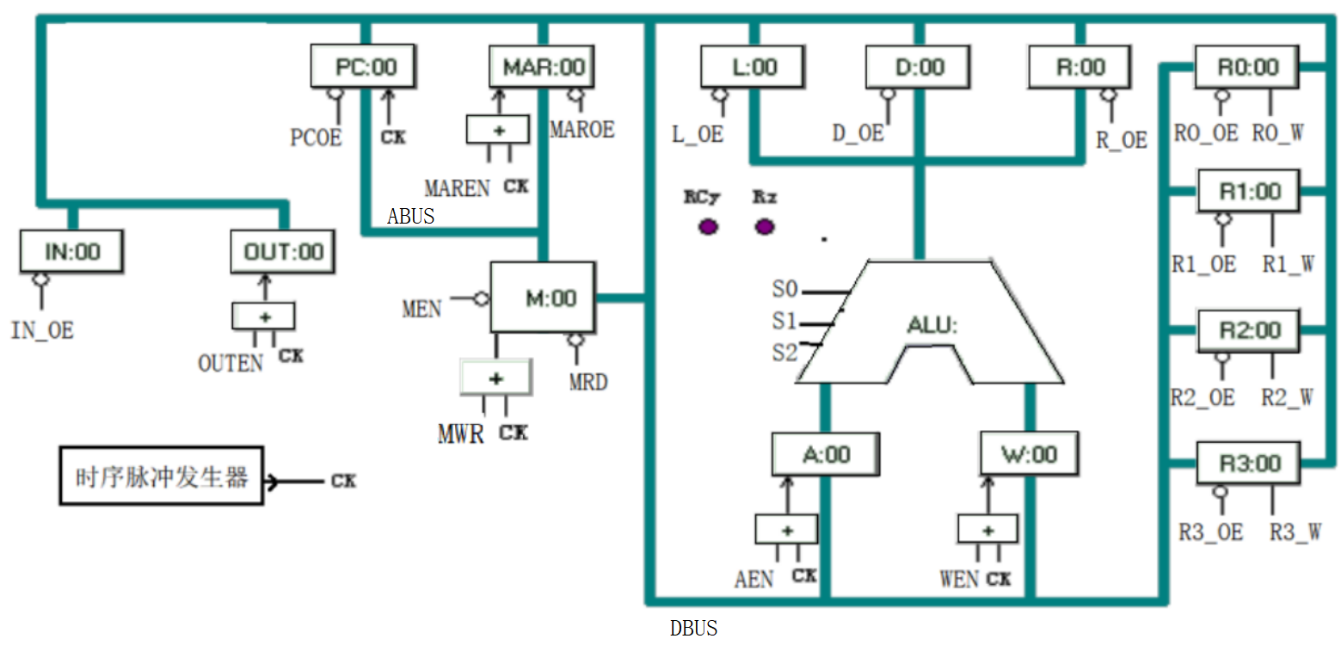
重点练习题1
某计算机的数据通路图如图,其中ALU的S2S1S0=001时功能为A-W
该计算机可以支持哪些寻址方式？
数据通路中的控制器部分不完整，请补充，要求用微程序技术来实现。假设微操作控制信号共有16个。
要使此计算机支持指令：SUBR R0, A,W ;(A-W)右移1位后送至R0寄存器
可行否？如果可行，请写出这条指令的二进制编码，并写出它的微程序。

Slide 14
重点练习题2-1
上页中的计算机支持一个输入设备，输入设备把数据放入寄存器IN后，就向计算机送出一个中断请求，使计算机的中断请求标志IREQ置位。计算机在一条指令执行完后检测到IREQ，于是使能ICOE信号令指令INT（23H）被送至IBUS，进入中断处理过程。
INT指令需要完成什么操作？
请写出中断处理程序，将IN寄存器中的数据送至A，程序中的每条指令都必须说明功能。另外，该程序的存储位置有什么要求？
为了支持中断，上页的数据通路，要补充什么？

Slide 15
重点练习题2-2
上上页中的计算机支持一个输出设备，输出设备准备好接收数据时，就向计算机送出一个中断请求，使计算机的中断请求标志IREQ置位。计算机在一条指令执行完后检测到IREQ，于是使能ICOE信号令指令INT（23H）被送至IBUS，进入中断处理过程。
INT指令需要完成什么操作？
请写出中断处理程序，将OUT寄存器中的数据送出，程序中的每条指令都必须说明功能。另外，该程序的存储位置有什么要求？
为了支持中断，上上页的数据通路，要补充什么？

Slide 16
存储设计
已知配有一个地址空间为4000H~7FFFH的ROM区域（由一片芯片组成），现在再用RAM芯片8K ×8形成16K×8的RAM区域，起始地址为C000H，RAM芯片由CS和WE信号控制端，CPU的地址总线为A15~A0，数据总线D7~D0，控制信号为MREQ和R/W。请画出RAM和ROM与CPU的连接图。

Slide 17
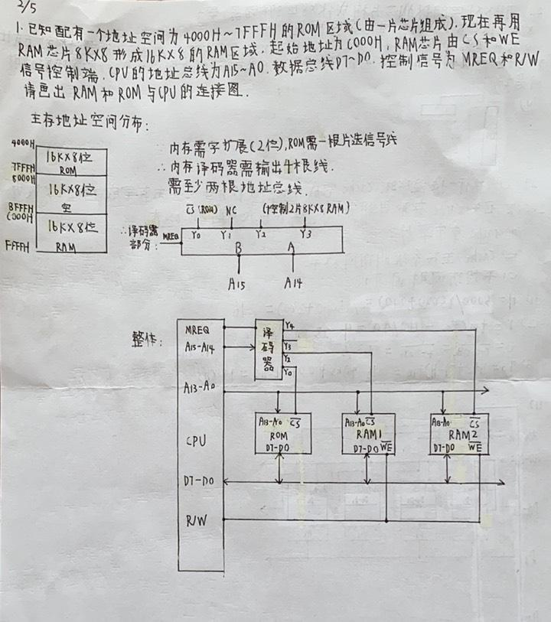
同学X的答案

Slide 18
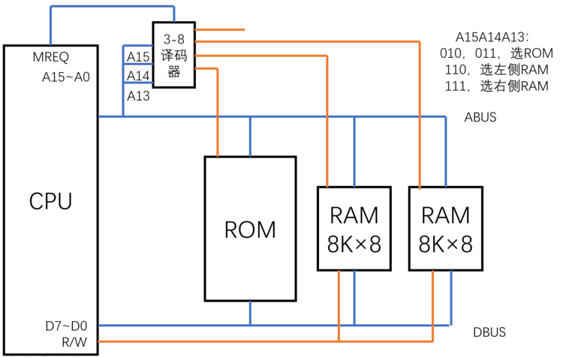
同学Y的答案

Slide 19
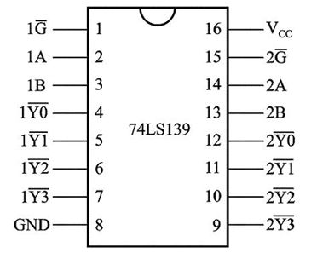
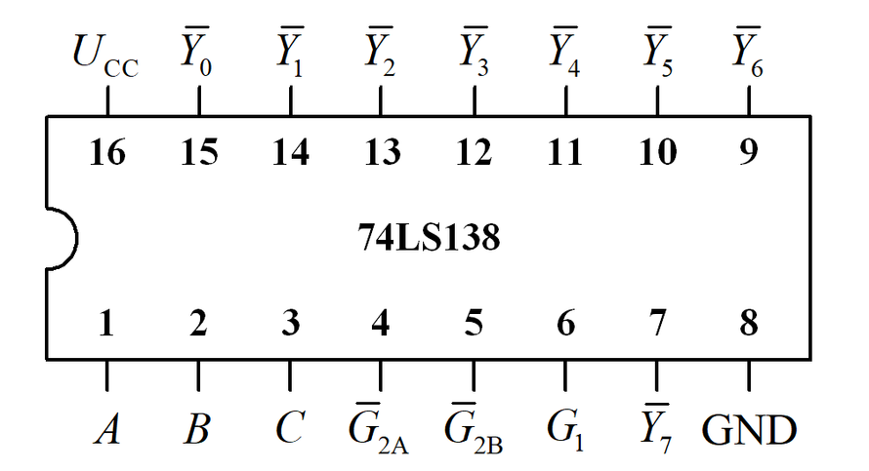
补充：常见译码器
3-8译码器
双2-4译码器（完全独立）

Slide 20
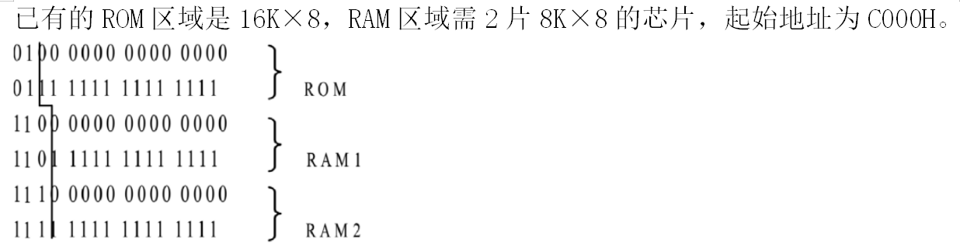
参考答案

Slide 21
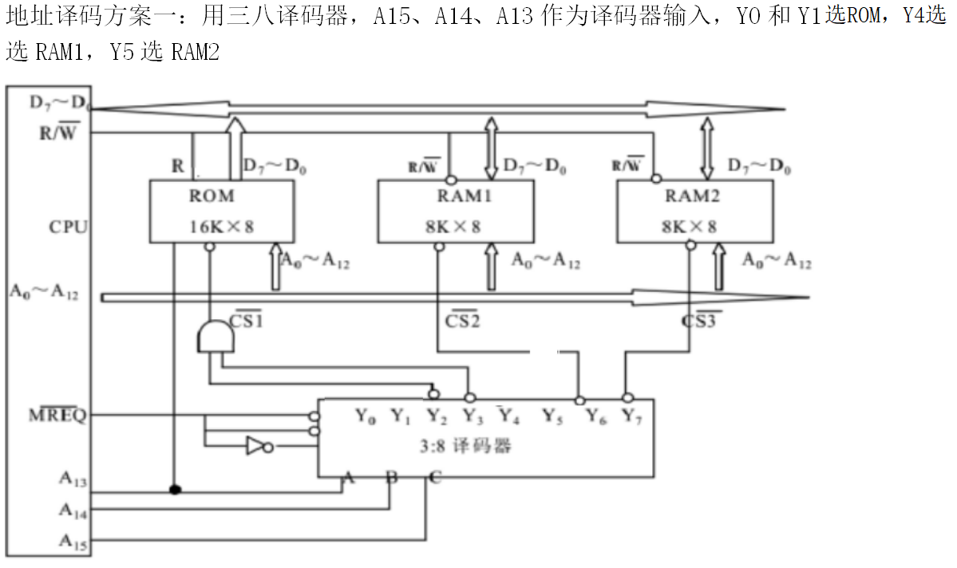

Slide 22
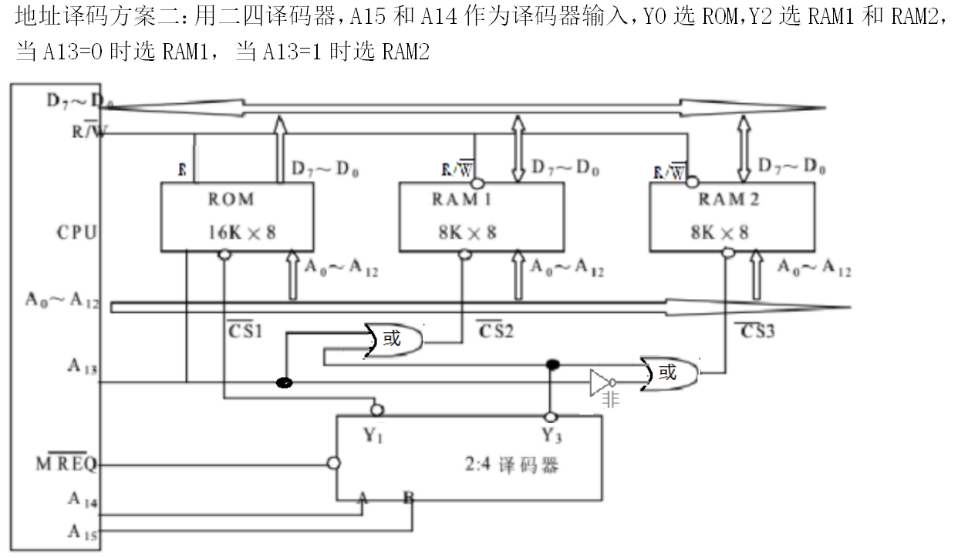

Slide 23
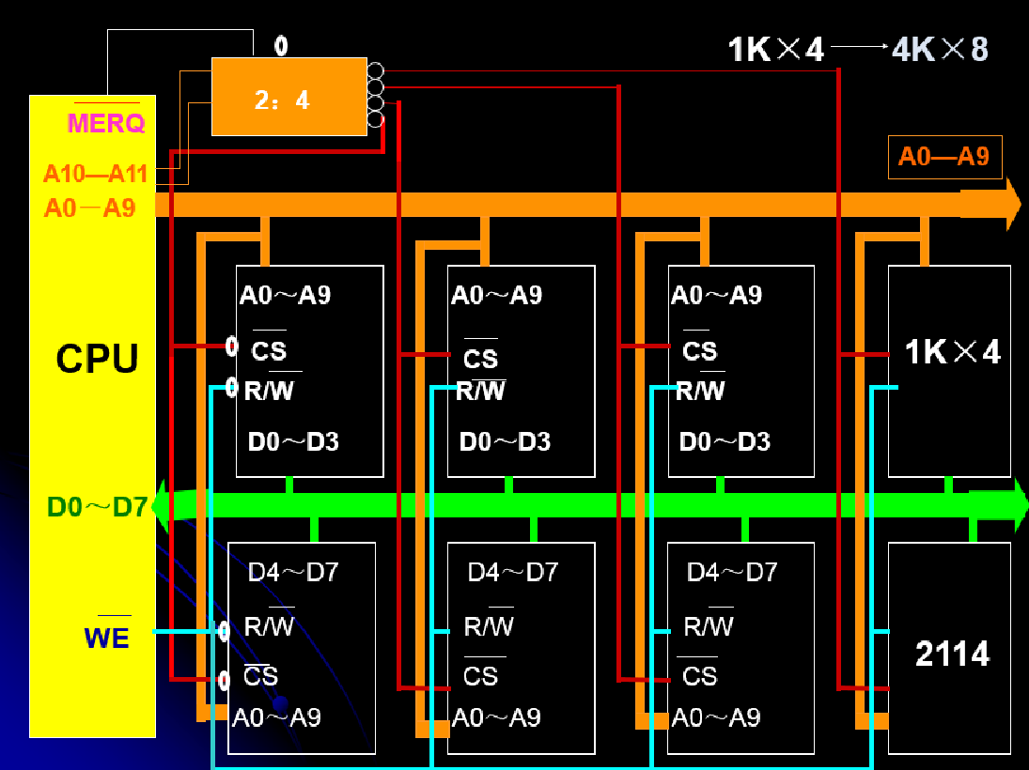


Slide 24
存储系统综合题
计算机M字长为32位，按字节编址，采用页式虚拟存储管理，虚拟地址为32位，页面大小为4KB；数据Cache采用4路组相联映射，其数据区大小为8KB，主存块大小为32B。现有C语言程序段如下：
for (i = 0; i < 24; i++)
for (j = 0; j < 64; j++) a[i][j] = 10;
已知二维数组a按行优先存放，分配的虚拟地址为0042 2000H，假定在M上执行上述程序段之前数组a不在主存，且在该程序段执行过程中不会发生页面置换。
（1）数组a分为几个页面存储？对于数组a的访问，会发生几次缺页异常？页故障地址各是什么？
（2）不考虑变量i和j，该程序段的数据访问是否具有时间局部性？为什么？
（3）计算机M的虚拟地址（A31~A0）中哪几位用作块内地址？哪几位用作Cache组号？a[1][0]的虚拟地址是多少？其所在主存块对应的Cache组号是多少？
（4）数组a占用多少主存块？假设上述程序段执行过程中数组a的访问不会和其他数据发生Cache访问冲突，则数组a的Cache命中率是多少？若将循环中i和j的次序按如下方式调换：
for (j = 0; j < 64; j++)
for (i = 0; i < 24; i++) a[i][j] = 10;
则数组a的Cache命中率又是多少？

Slide 25
答：
（1）2个页面，会发生2缺页异常，页故障地址是 0422 2000H，0422 3000H
（2）没有时间局部性，时间局部性是指如果某数据被访问过，不久以后该数据可能再次被访问。显然a中每个元素仅被访问1次，不存在重复访问，所以没有时间局部性。
（3）组相联映射格式为
虚拟地址中低5位（A4~A0）用作块内地址，低11位中高6位（A10~A5）用作Cache组号。
a[1][0]的虚拟地址0042 2100H，其所在主存块对应的Cache组号是8。
（4）数组a占6KB/32B=192个主存块。
数组a的Cache命中率为87.5%。主存块大小为32B，数组a每个元素大小为4B，一个主存块包含32B/4B=8个元素，数组a按行优先存放，C语言程序段按行访问数组元素，每个元素仅访问一次，所以每访问每个主存块中第一个元素产生Cache缺失，剩余8-1=7次Cache命中，所以数组a的Cache命中率为7/8=87.5%。
主存字块标记 21b | 组号 6b共64组 | 块内地址 5b共32自己
Notes:
主存块大小为32B，按字节编址，块内地址占低5位，数据区大小为8KB，有8KB/32B= 2^8 行，数据Cache采用4路组相联映射，有 2^8/4=2^6 组，组号占中间6位，虚拟地址为32位，主存字块标记占高32-5-6=21位。
注：本题中Cache使用的是逻辑Cache。
逻辑Cache： 逻辑Cache是指操作系统在管理虚拟存储时，使用逻辑页面地址进行管理的缓存。页面置换等操作都是基于逻辑页面地址的。这种方式的优点是在虚拟内存比较大的情况下，可以更高效地管理内存，而不必考虑内存的真实物理地址。
物理Cache： 物理Cache是指操作系统在管理虚拟存储时，采用物理页面地址进行管理的缓存。页面置换等操作是基于物理页面地址的。这种方式的优点在于能够更直接地反映系统实际的物理内存情况，有利于一些需要直接管理物理内存的特定场景。
选择逻辑Cache还是物理Cache通常取决于系统的设计目标、硬件架构和实际需求。

Slide 26
循环i和j的次序调换后，按列访问数组元素
由于cache是64组*4路，数组A可以划分为64组*3，外层循环的每一次迭代均不会发生对本次迭代中已经调入的主存块的替换。每个元素仅访问一次，所以每访问每个主存块中第一个元素产生Cache缺失，剩余8-1=7次Cache命中，所以数组a的Cache命中率为7/8=87.5%。
Notes:
外层循环j的每8次迭代元素都会被映射到8个组中，数组a共有24行，外层循环j的每一次迭代只会映射到这8个组中某24/8=3行，每组有4行，3<4，所以外层循环的每一次迭代均不会发生对本次迭代中已经调入的主存块的替换。每个元素仅访问一次，所以每访问每个主存块中第一个元素产生Cache缺失，剩余8-1=7次Cache命中，所以数组a的Cache命中率为7/8=87.5%。

